Slide 1
音乐网站
BUSINESS REPORT
汇报人：胡佳林 时间：2020.7.2

Slide 2
01
任务分工

Slide 3
个人任务分工
1.音乐网站首页的编写。
2.音乐的播放
3.后台管理音乐首页的展示信息

Slide 4
02
任务完成情况

Slide 5
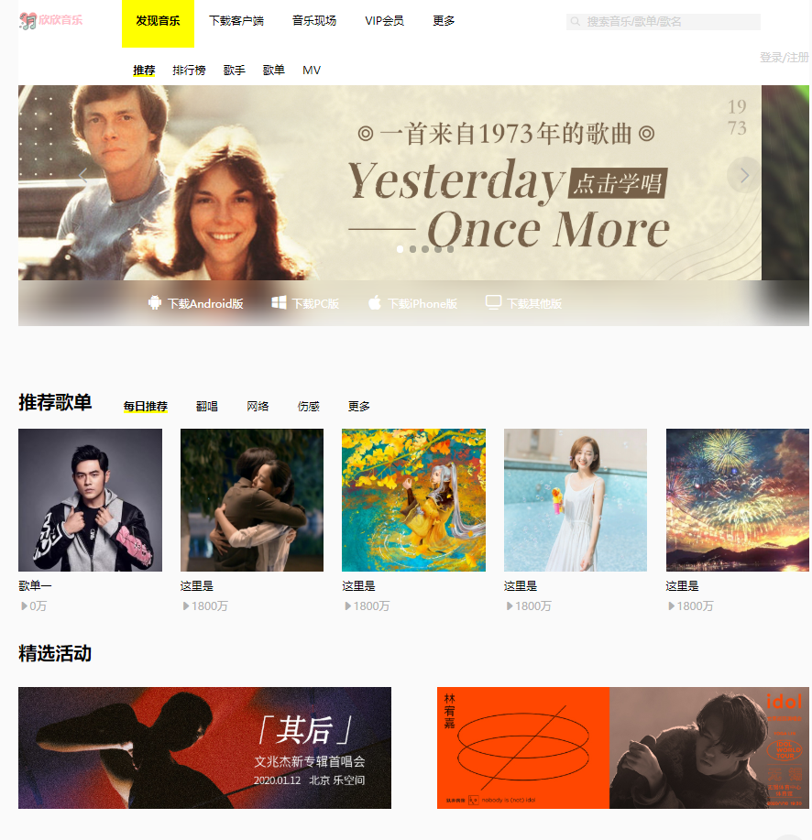
1.首页编写
使用html，css完成了基本该音乐网站首页的编写

Slide 6
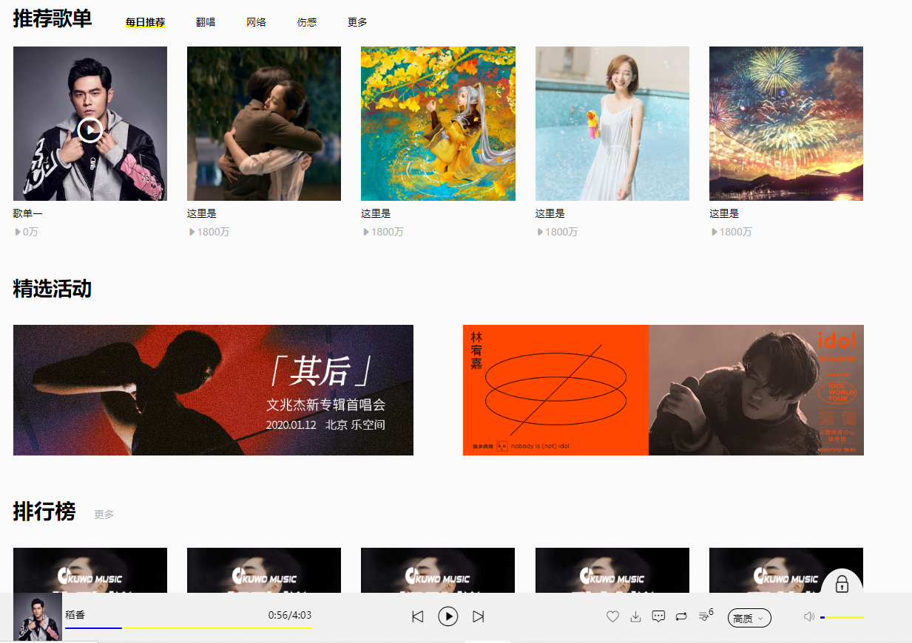
音乐的播放
通过点击表单播放表单内的歌曲，首先点击表单，通过ajax请求向服务器请求表单的歌曲资源，时间，在调用本地服务器内的资源，配合js实现了音乐的播放，下一首，上一首，点击音乐进度条快进，点击音量改变音乐音量，歌曲时间变化等。

Slide 7
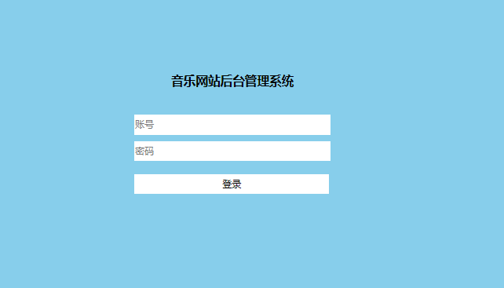
后台管理
通过bootstrap,编写了部分
后台管理，管理员登录后台
管理页面可以，更改音乐首
页轮播图的图片.可以更改首
页广告部分的图片，还可以
删除歌曲。
后台管理系统账号：root1
后台管理系统密码：root1
登录界面

Slide 8
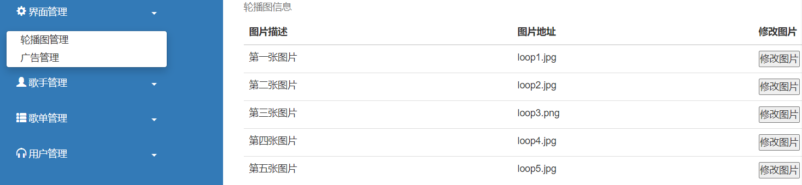
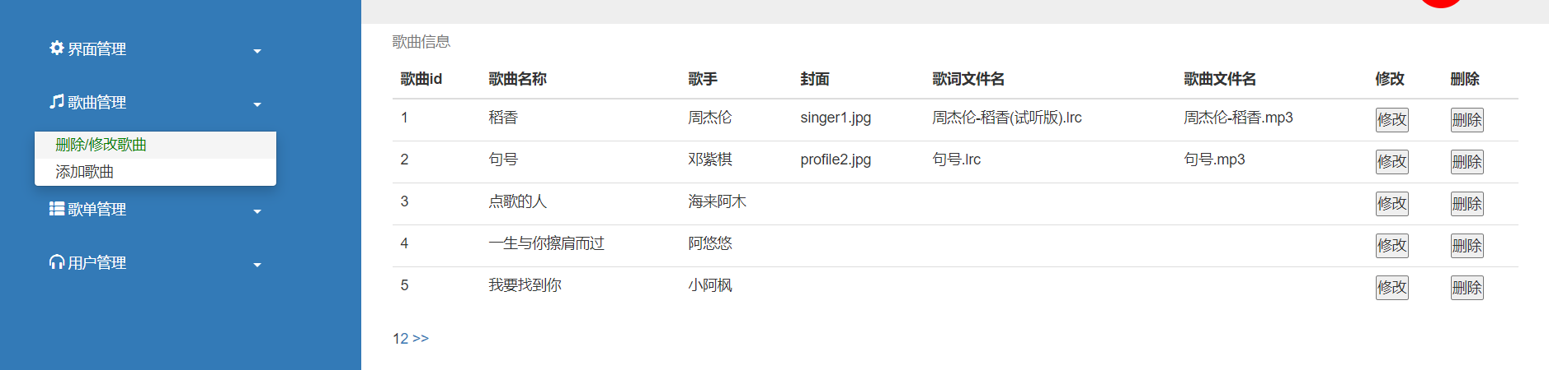
后台管理
主页面的轮播图片，广告图片管理
歌曲管理

Slide 9
—演讲结束，谢谢观看—
BUSINESS REPORT

